Slide 1
パケット
オンラインゲームの通信にはいろいろな種類があります。
ゲームで起こる様々な事象を、サーバーを使って共有する必要があるからです。
■主な例
・ログイン
・ログアウト
・移動
・攻撃
・ダメージ

Slide 2
パケット
データの送受信を思い返してみましょう。
データは「かたまり」で送受信しなければいけません。
データに複数の種類がある場合は、
受信したデータが何のデータかを判別しなければいけません。

Slide 3
パケット
そのため、データの頭に何のデータなのかをくっつけて送信します。
このデータはパケットヘッダーと呼ばれています。
座標だよ
X座標
Y座標
Z座標
MEMO
データそのもののことをパケットと呼びます

Slide 4
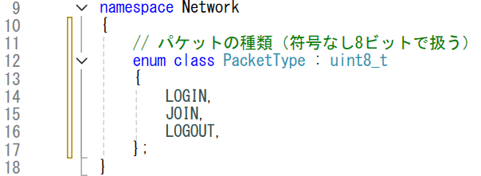
パケット
Client, Server双方のNetworkCommonParam.hに、
パケットの種類を定義します。
※今後も増やしていきます

Slide 5
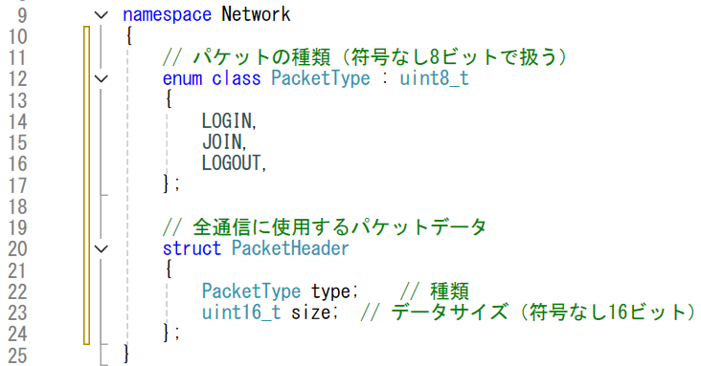
パケット
通信用の構造体も合わせて用意します。
今後のために、データサイズも用意しておきます。

Slide 6
パケット
次のスライドから、ネットワーク要素を実装していきます。
ネットワーク用に機能拡張したクラスを作り、
・ログイン
・ジョイン（途中参加）
・ログアウト
この３つから実装していきます。
また、クライアントをクラス化しています。
Client.cpp/.hは一度確認しておきましょう。

